Slide 1
Belasting & Wetgeving

Slide 2
Agenda
Les 1: Rechtsvormen
Les 2: Rechtsvormen
Les 3: Belastingen
Les 4: Verzekeringen
Powerpoint zelfstudie
Les 5: Toets

Slide 3
Vandaag
Belastingen

Slide 4
Inkomstenbronnen Overheid
Boetes en bekeuringen
Overheidsbedrijven
Rechten
Bijv. Scheepvaartrechten, lijkbezorgingsrechten, marktgelden etc.
Belastingen
Premies VV en WV
Gasbaten

Slide 5
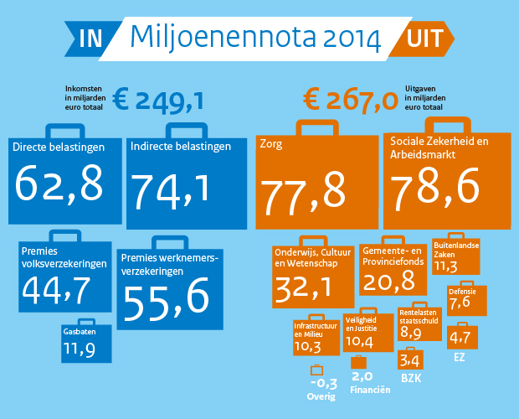

Slide 6
3 Niveaus
Rijksoverheid
belastingdienst
dienst justitiële incasso (verkeersboetes)
Provincie
rioolrecht, afvalstoffenheffing
wordt via de Gemeente geïnd
Gemeente
OZB, parkeerboetes, leges, precario

Slide 7
Belastingen: 3 uitgangspunten
Draagkrachtbeginsel
Hoe meer je verdient, hoe meer belasting je moet betalen
Voorbeelden: Inkomstenbelasting, Winstbelasting
Profijtbeginsel
Hoe meer je consumeert, hoe meer belasting je betaalt
Voorbeelden: BTW, BPM, Precario, Accijns, Houderschapsbelasting
Doelmatigheidsbeginsel
Kleine bedragen worden niet geïnd

Slide 8
Belastingheffing
Directe belastingen
worden geheven door de belastingplichtige
voorbeelden: Inkomstenbelasting, vermogensbelasting, vennootschapsbelasting, OZB, overdrachtsbelasting
Indirecte belastingen
worden doorberekend – meestal door een bedrijf
heb je als ondernemer mee te maken (best lastig)
voorbeelden: BTW, accijns, invoerrechten

Slide 9
Inkomstenbelasting
Box I: Belastbaar inkomen uit werk en woning
Winst
Loon, bijbaantjes, freelance werk
Uitkeringen, pensioen
Eigen huis, auto van de zaak
Box II: Belastbaar inkomen uit aanmerkelijk belang
Inkomsten uit ‘aanmerkelijk belang’ (voor DGA’s)
Box III: Belastbaar inkomen uit sparen en beleggen
Inkomsten uit vermogen (sparen en beleggen)
Zie website belastingdienst

Slide 10
Dit komt er ook nog bij
Bijdrage Zorgverzekeringswet
Inkomensafhankelijk
Premies
volksverzekeringen
AOW, ANW, AWBZ
werknemersverzekeringen
WW, WAO, WIA, ZW
alleen voor loonslaven
ondernemers kunnen zich apart hiervoor verzekeren
verzekeringen
die door de
belastingdienst
worden geïnd

Slide 11
De aanslag
Voorlopige aanslag
of omgekeerd: de voorlopige teruggaaf
Een voorlopige aanslag is een bericht waarin staat hoeveel belasting je terugkrijgt of moet betalen. Dit bedrag is gebaseerd op een voorlopige berekening. Later volgt altijd een definitieve berekening.
Definitieve aanslag
volgt op de aangifte
Nadat je een voorlopige aanslag hebt ontvangen, krijg je een definitieve aanslag. Vaak is deze hetzelfde als de voorlopige aanslag. Soms krijg je na de aangifte direct een definitieve aanslag. Bovenaan de aanslag staat dan: ‘Aanslag’ in plaats van ‘Voorlopige aanslag’. Je krijgt dan geen voorlopige aanslag.
Navorderingsaanslag
alleen als er nieuwe feiten aan het licht komen

Slide 12
Volgende week
Verzekeringen voor ondernemers
Huiswerk: Neem de powerpoints van les 1, 2 en 3 door! Staan op wikiwijs

